Slide 1
PROGRAMACIÓN DE ALGORITMOS
PGY1121
Experiencia de Aprendizaje 2

Slide 2

Objetivos de la sesión
OBJETIVO 1
Utilizar los conceptos de try y except, para la validación de ingreso de datos.
OBJETIVO 2
Crear menús utilizando los diferentes tipos ciclos de repetición, de acuerdo a lo requerido por el caso.

Slide 3


Excepciones
Las excepciones son una forma de controlar el comportamiento de un programa cuando éste genera un error.
Cuando se produce el error, el programa se detiene.

Slide 4
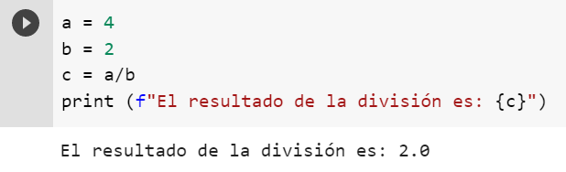
Excepciones
Ejemplo 1: Realizar una división
El resultado es 2, dado que a es dividendo, b el divisor y sus valores permiten desarrollar la división correctamente.

Slide 5
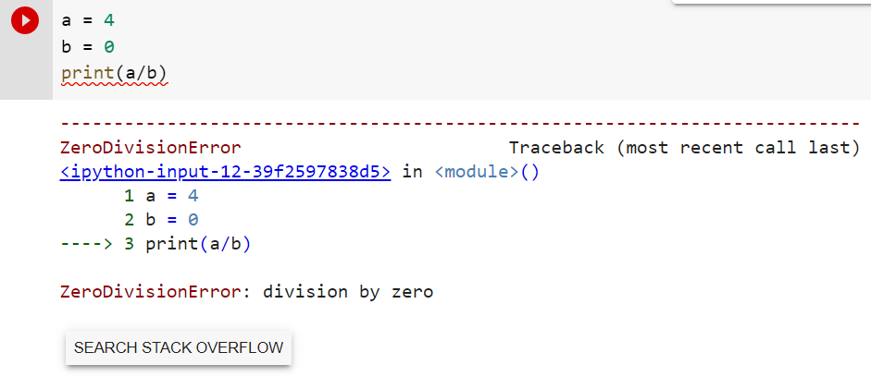
Excepciones
Ejemplo 2: Realizar una división por cero.
Se produce un error de que no está permitido realizar una división por cero, por tanto se genera la excepción: ZeroDivisionError: division by zero

Slide 6
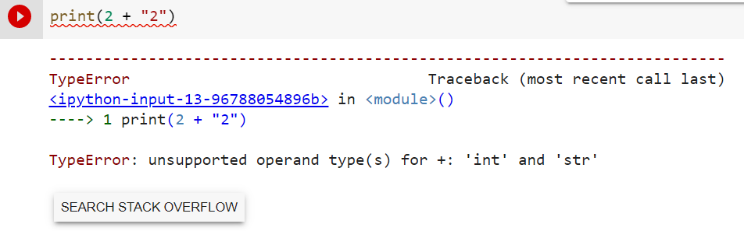
Excepciones
Ejemplo 3: Sumar números y texto.
Se produce un error y la excepción es TypeError y eso “ocurre cuando se aplica una operación con un dato de tipo inapropiado”

Slide 7
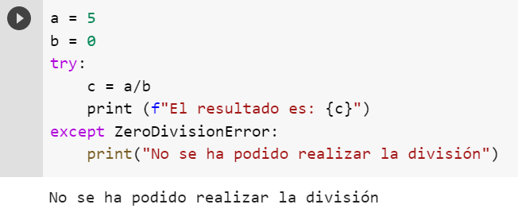
Excepciones
Try y Except
Dado el siguiente ejemplo, se presenta la división por cero, pero ahora tiene una estructura de código diferente.
Se consideran dos partes:
Try, la cual corresponde a la sección del código y esta podría lanzar la excepción.
Except, captura la excepción y hace que el programa no se caiga (Término técnico en programación).

Slide 8
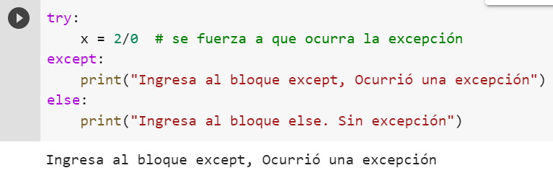
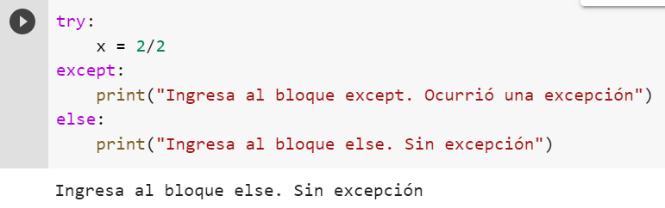


else en las Excepciones
Al código compuesto con Try y Except, también podemos incluir el bloque “else”, el cual se ejecuta siempre y cuando no se cumpla ninguna excepción.
Ejemplo con except Ejemplo con else
Analiza los ejemplos con tu docente
Apoyo con algunos link:
https://uniwebsidad.com/libros/algoritmos-python/capitulo-12

Slide 9


Actividad
Investiga con tus compañeros y expone los siguientes conceptos, dando ejemplos:
Uso de Raise
Uso de Finally
Excepción de OverFlowError
Excepcion ValueError

Slide 10

Menús
Crear un menú, implica que debemos tener conocimiento de sentencias de condición, de repetición y todo lo visto en clases.
Crear un menú de opciones permite ejecutar sólo la alternativa que se seleccionó, por tanto, lo ideal es que la ejecución terminé cuando se selecciona la opción de Salir.
A continuación, un ejemplo de un menú con 3 opciones:

Slide 11
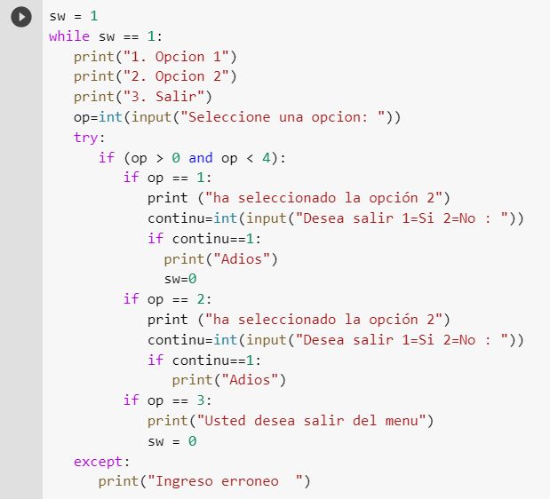

Menús
Analice y comente el ejercicio con sus compañeros y docente.

Slide 12

Ejercicio
Ejercicio 1
Considere el caso anterior y aplique:
Try y except donde corresponda
En la opción 1, indique si un número ingresado es par o impar
En la opción 2, muestre la serie Fibonacci de los primeros 10 números
La opción 3, es Salir de la aplicación
Instrucciones: Desarrolle los enunciados, aplicando los contenidos vistos en la clase.

Slide 13
Ejercicio
Ejercicio 2
En un delivery se venden 4 tipos de pan:
Amasado $1.500
Molde $1.000
Baguette $2.000
Integral $3.000
Determine el total a pagar por un cliente, el cual puede comprar diferentes tipos y cantidad de pan.
Si el total de la venta es superior a $5000 el envío es gratis, sino se cobra el 10% adicional.
Muestre los mensajes correspondientes.
Instrucciones: Desarrolle los enunciados, aplicando los contenidos vistos en la clase.

Slide 14

¿Cumplimos el objetivo de esta sesión?​
¿Qué debo profundizar o ejercitar?​
¿Cuál es el desafío para la siguiente sesión?

